Slide 1

ГОСУДАРСТВЕННОЕ БЮДЖЕТНОЕ ПРОФЕССИОНАЛЬНОЕ ОБРАЗОВАТЕЛЬНОЕ УЧРЕЖДЕНИЕ «СЕВЕРО - ОСЕТИНСКИЙ ГОСУДАРСТВЕННЫЙ МЕДИЦИНСКИЙ КОЛЛЕДЖ» МИНИСТЕРСТВА ЗДРАВООХРАНЕНИЯ РСО-АЛАНИЯ
ДОКЛАД
на тему:«Совершенствование системы работы Северо-Осетинского медицинского колледжа по гражданско-патриотическому воспитанию учащихся».
Подготовил преподаватель дисциплины
« Основы философии»
Бакаев Константин Игоревич
Владикавказ 2024 г.

Slide 2
Патриотическое воспитание представляет собой организованный процесс педагогического воздействия на сознание, чувство, волю, психику и физическое развитие учащегося.

Slide 3
Гражданско-патриотическое воспитание в системе среднего профессионального образования – это целенаправленный, нравственно обусловленный процесс подготовки учащихся к функционированию и взаимодействию в условиях демократического общества, к реализации прав и обязанностей, а также укрепления ответственности за свой политический, нравственный и правовой выбор.

Slide 4
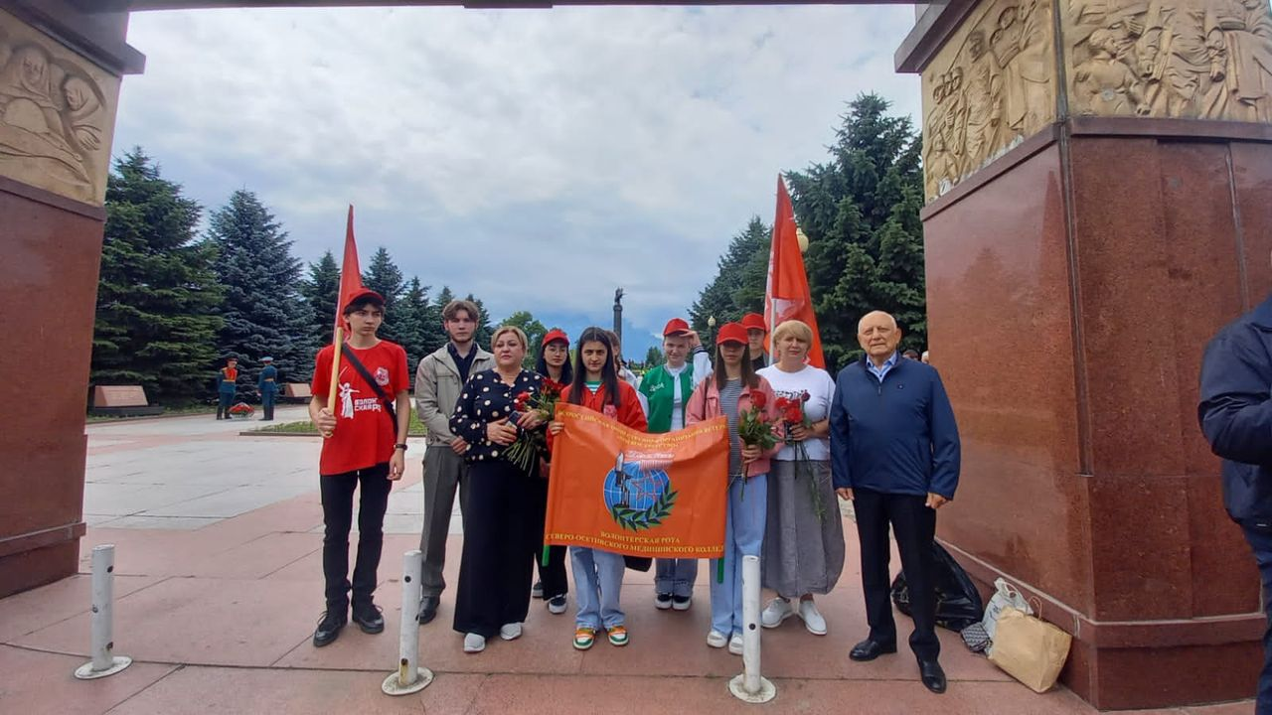
День памяти и скорби

Slide 5
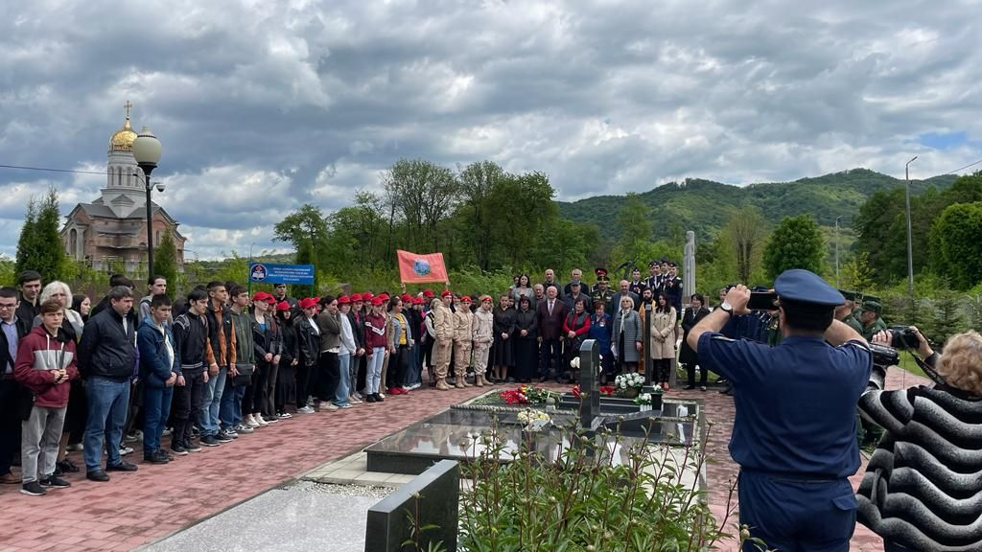
Студенты Северо-Осетинского медицинского колледжа почтили память командира батальона Олега Мамиева

Slide 6
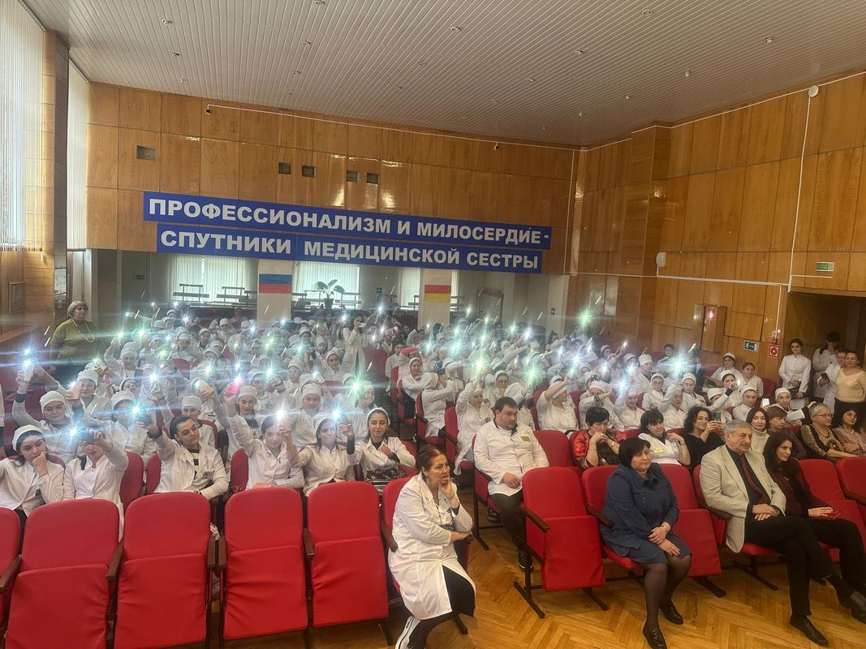
Праздничный концерт, посвященный Дню матери

Slide 7
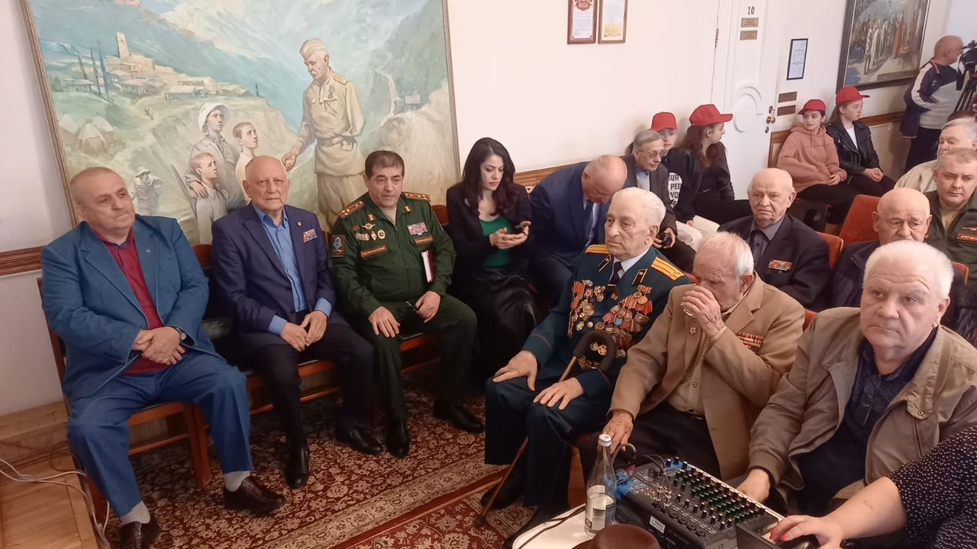
Студенты под руководством своих преподавателей приняли участие в торжественных мероприятиях

Slide 8
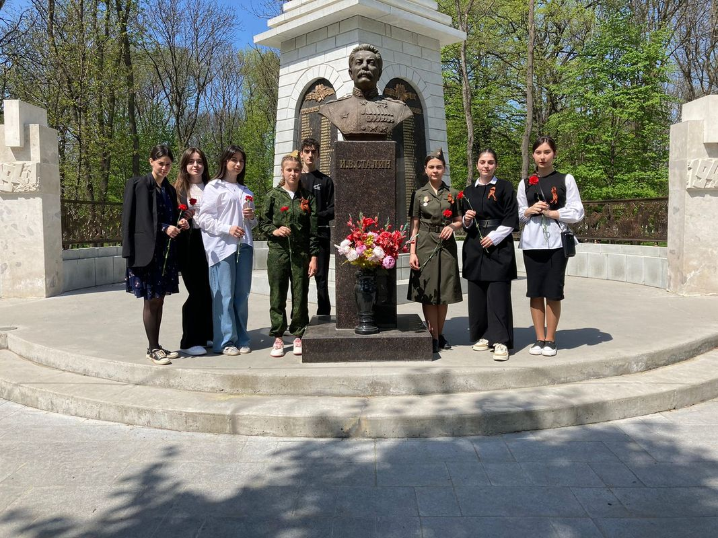
В преддверии празднования Дня Победы.

Slide 9
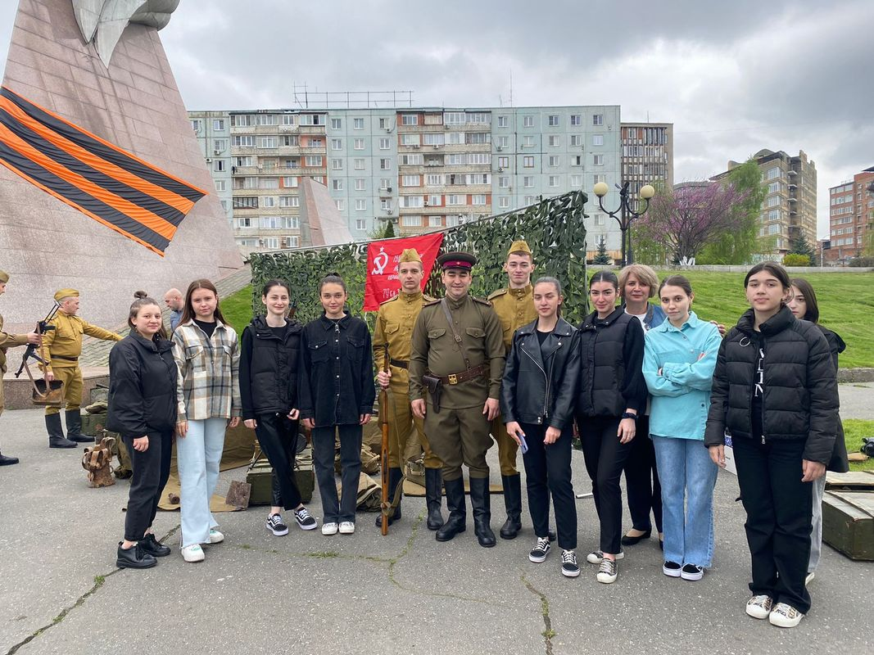
Студенты под руководством своих преподавателей приняли участие в торжественных мероприятиях

Slide 10
Заключение
Осуществление патриотического воспитания молодежи требует учета фактора многонационального состава Российской Федерации и связанного с ним многообразия национально-этнических культур. Многонациональность, разнообразие культур, органически вписанных в социально-географические условия России, ее многочисленных регионов, длительное историческое сосуществование народов, доказавшее глубокую совместимость их культур и эффективность коллективной защиты общей независимости и свободы, составляют объективные предпосылки общенационального богатства России, являются источниками ее материального и духовного прогресса. Содержание деятельности, осуществляемой по направлению гражданско-патриотического воспитания, сфокусировано на формировании у подрастающего поколения исторической памяти, уважения к героической и драматической истории страны, высокой образованности, культуры, духовности, любви к России, конкретном наполнении патриотической идеи, особенно в связи с ценностями и интересами общества, государства, личности, гражданской ответственности, готовности к достойному служению Отечеству и защите в случае необходимости суверенитета, государственной целостности и национальных интересов Российской Федерации.

Slide 11
БЛАГОДАРЮ ЗА ВНИМАНИЕ!

